Slide 1
Презентация основной образовательной программы дошкольного образования
Муниципального бюджетного дошкольного образовательного учреждения
«Детский сад №14 «Родничок» города Алатыря Чувашской Республики
Для родителей (законных представителей)
детей

Slide 2
Цели Программы Программа обеспечивает развитие личности детей дошкольного возраста в различных видах общения и деятельности с учетом их возрастных, индивидуальных психологических и физиологических особенностей .
Обязательная часть образовательной деятельности построена
на основе примерной основной образовательной программы «От рождения до школы» Н.Е. Вераксы, Т.С. Комаровой, М.А.Васильевой.
Вариативная часть образовательной деятельности обеспечивается:
«Программой художественно – творческого развития ребенка – дошкольника средствами чувашского декоративно – прикладного искусства» Л.Г.Васильевой.
Программой «Основы безопасности детей дошкольного возраста» Н.Н.Авдеевой, О.Л. Князевой, Р.Б. Стеркиной.
Программой «Истоки. Воспитание на социокультурном опыте» для дошкольного образования/ под ред. И.А. Кузьмина.

Slide 3
Принципы и подходы к формированию Программы.
Программа состоит из обязательной части и части, формируемой участниками образовательных отношений.
Обязательная часть Программы предполагает комплексность подхода, обеспечивая развитие детей во всех пяти взаимодополняющих образовательных областях (пункт 2.5 Стандарта).
В части, формируемой участниками образовательных отношений, представлены выбранные самостоятельно участниками образовательных отношений Программы, направленные на развитие детей в одной или нескольких образовательных областях, видах деятельности (далее - парциальные образовательные программы), методики, формы организации образовательной работы.
Объем обязательной части Программы рекомендуется не менее 60% от ее общего объема; части, формируемой участниками образовательных отношений, не более 40%.
Программа включает три основных раздела: целевой, содержательный и организационный, в каждом из которых отражается обязательная часть и часть, формируемая участниками образовательных отношений.

Slide 4
Характеристика особенностей развития детей раннего возраста (2-3 лет)
На третьем году жизни дети становятся самостоятельнее.
Продолжает развиваться предметная деятельность .
Продолжает развиваться ситуативно-деловое общение ребенка и взрослого, совершенствуется восприятие, развивается понимание речи (слово приобретает самостоятельное значение, дети осваивают названия окружающих предметов, учатся выполнять простые словесные просьбы взрослых в наглядной ситуации, ребенок начинает понимать рассказ взрослых).
Продолжают развиваться начальные формы произвольного поведения, игры, наглядно-действенное мышление.
К концу года речь становится средством общения ребенка со сверстниками.
У ребенка формируются новые виды деятельности: игра, рисование, конструирование.
В середине третьего года жизни появляются действия с предметами-заместителями.
Начинают формироваться элементы самосознания, идентификация с именем и полом. У ребенка формируется образ Я.

Slide 5
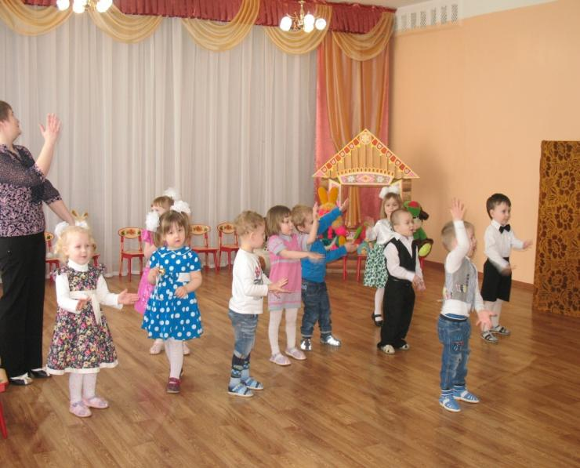
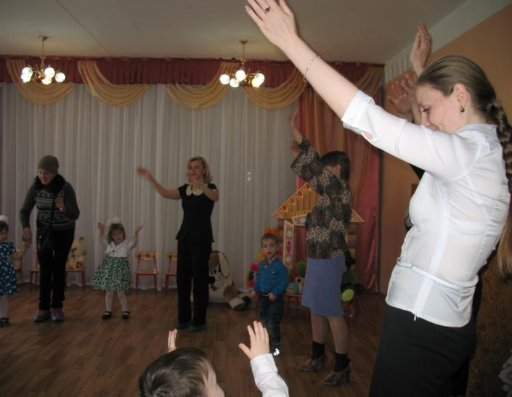

Slide 6
Характеристика особенностей развития детей младшего дошкольного возраста (3-4 года)
Общение становится внеситуативным, выходит за пределы семейного круга.
Развивается игра, которая становится ведущим видом деятельности в дошкольном возрасте. Содержание игры -действия с игрушками и предметами –заместителями, продолжительность игры небольшая, с одной-двумя ролями и простыми сюжетами.
Игры с правилами только начинают формироваться.
Изобразительная деятельность ребенка зависит от его представлений о предмете, которые только начинают формироваться: в рисунках детей могут присутствовать детали, может использоваться цвет.
Лепка развивает мелкую моторику; дети под руководством взрослого могут вылепить простые предметы.
Аппликация оказывает влияние на развитие восприятия, детям доступны простейшие виды аппликации.
Конструктивная деятельность ограничена возведением несложных построек по образцу и по замыслу.
Развивается перцептивная деятельность: дети могут воспринимать 5 форм, 7 цветов, различают предметы по величине, ориентируются в пространстве группы и в помещении всего детского сада.
Развиваются память и внимание.
Развивается наглядно-действенное мышление.
Взаимоотношения детей в игровой деятельности обусловлены правилами и нормами.
Начинает развиваться самооценка.

Slide 7
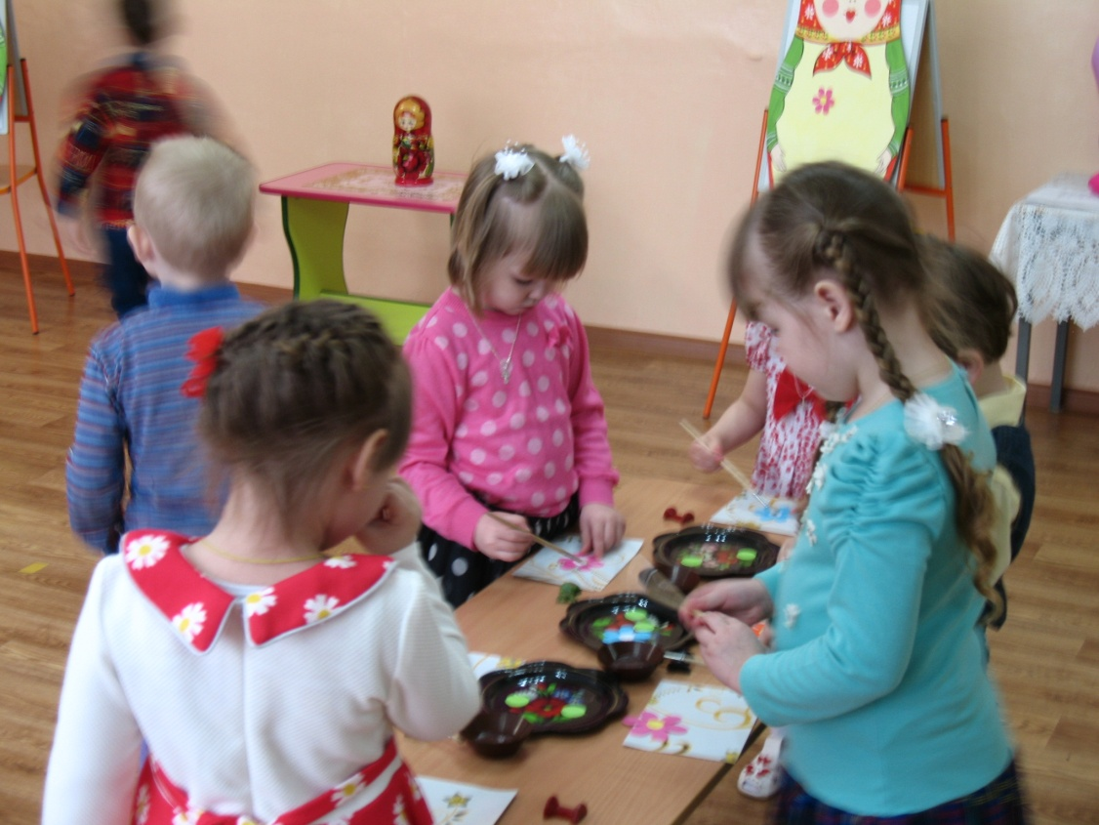
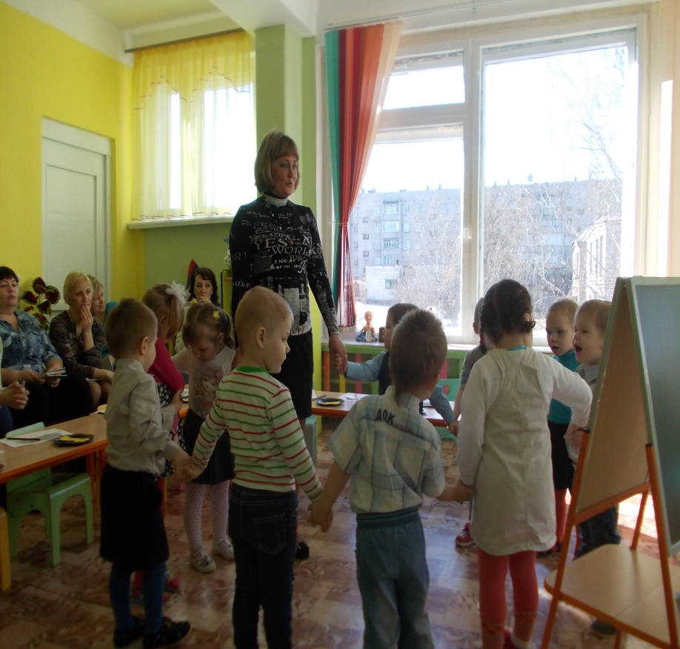
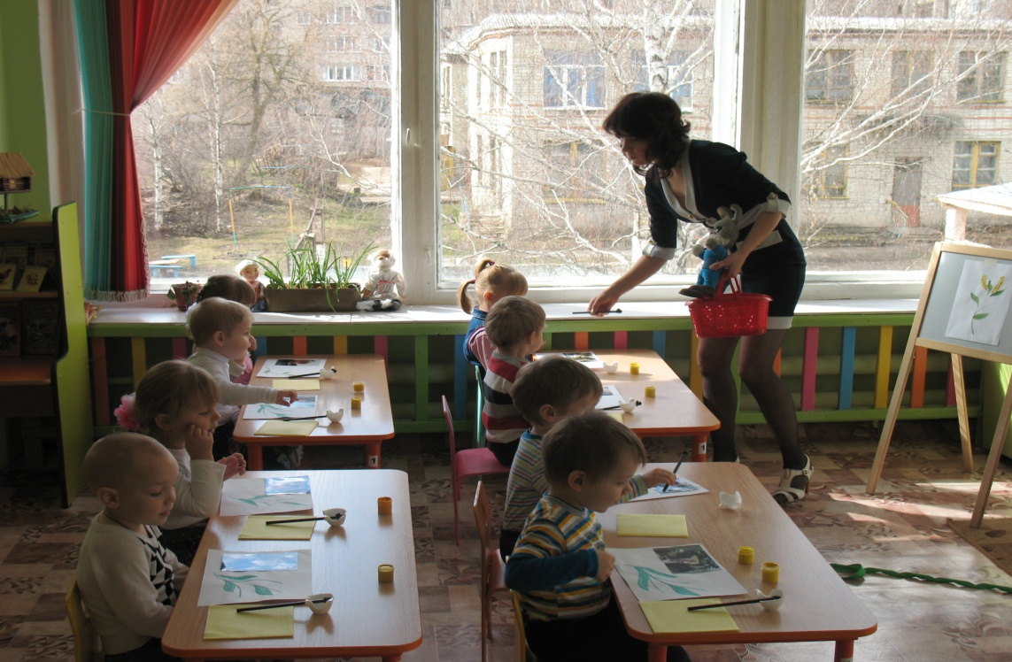

Slide 8
Характеристика особенностей развития детей среднего дошкольного возраста (4-5 лет)
Значительное развитие получает изобразительная деятельность: рисунок становится предметным и детализированным, в изображении человека присутствуют туловище, глаза, рот, нос, волосы, детали одежды. Могут рисовать основные геометрические фигуры, вырезать ножницами, наклеивать изображения и др. Усложняется конструирование: постройки из 5-6 деталей. Формируются навыки конструирования по собственному замыслу, планирование действий.
Двигательная деятельность характеризуется развитием мелкой и крупной моторики : развиваются ловкость, координация движений, равновесие, игры с мячом.
К концу года восприятие становится более развитым (называют форму, на которую похож предмет, из простых форм создают сложные объекты. Дети различают группы предметов по сенсорному признаку-величине, цвету; определяют высоту, длину, ширину. Совершенствуется ориентация в пространстве.
Возрастает объём памяти (7-8 названий предметов). Начинается складываться произвольное запоминание .
Начинает развиваться образное мышление (дети используют простые изображения для решения задач, могут строить по схеме, решать лабиринты).
Продолжает развиваться воображение (могут придумать небольшую сказку на заданную тему).
Увеличивается устойчивость внимания: доступна сосредоточенная деятельность 15-20 минут.
Улучшается произношение звуков и дикция. Развивается грамматическая сторона речи. Дошкольники занимаются словотворчеством. Интерес детей вызывают рифмы.
Для ребенка важна похвала взрослого, повышенная обидчивость представляет собой возрастной феномен. В группах выделяются лидеры.
Взаимоотношения характеризуются избирательностью, появляются постоянные партнеры по играм. В игровой деятельности детей появляются ролевые взаимодействия, дошкольники начинают отделять себя от принятой роли.

Slide 9
Характеристика особенностей развития детей старшего дошкольного возраста (5-6 лет)
Дети могут распределять роли до начала игры и строить свое поведение, придерживаясь роли.
Игровое взаимодействие сопровождается речью, соответствующей и по содержанию, и интонационно. Действия детей в играх становятся разнообразными, осваивают социальные отношения взрослых.
Развивается изобразительная деятельность детей: рисунки отличаются оригинальностью композиции, передают динамичные отношения, сюжетный характер, в изображении человека угадывается его половая принадлежность и эмоциональное состояние.
Конструктивная деятельность может осуществляться на основе схемы, по замыслу и по условиям. Дети могут конструировать из бумаги, складывая её в два, четыре, шесть сгибаний; из природного материала.
Продолжает совершенствоваться восприятие цвета, формы, величины, строения предметов; называют оттенки основных цветов; форму прямоугольников, овалов и треугольников. Воспринимают величину объектов, легко выстраивают в ряд - по возрастанию или убыванию - до 10 предметов.
Продолжает развиваться образное мышление.
Продолжает совершенствоваться речь, её звуковая сторона, фонематический слух, грамматический строй речи, интонационная выразительность речи при чтении стихов , в игре . Дети активно занимаются словотворчеством.
Дети могут пересказывать, рассказывать по картинке, передавая и главное, и детали.
Развивается образ Я ребенка.

Slide 10
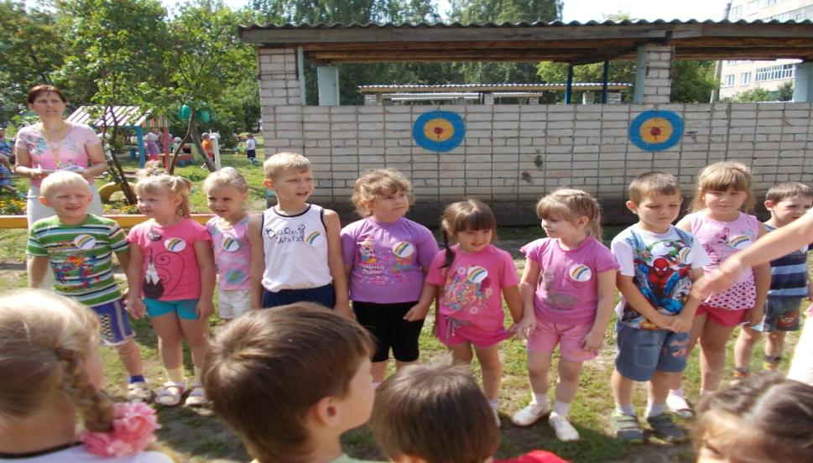
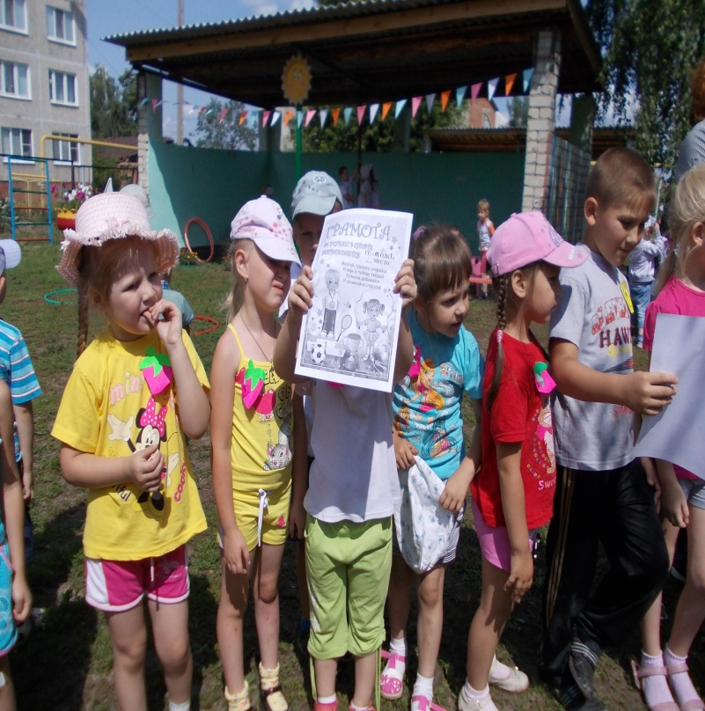
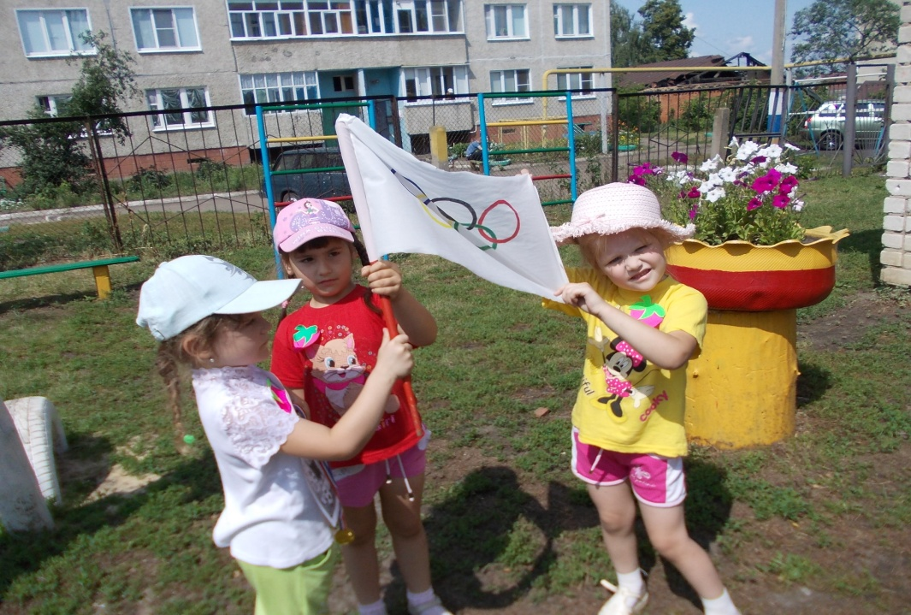

Slide 11
Характеристика особенностей развития детей старшего дошкольного возраста (6-7 лет)
В сюжетно-ролевых играх дети начинают осваивать сложные взаимодействия людей, отражают жизненные ситуации.
Игровые действия становятся более сложными, игровое пространство усложняется; поддерживается несколько сюжетных линий. Ребенок может по ходу игры взять на себя новую роль, сохранив взятую ранее.
В изобразительной деятельности становятся сложнее образы из окружающей жизни и литературных произведений. В рисунке обогащается цветовая гамма.
Изображение человека становится более детализированным и пропорциональным. Дети свободно владеют обобщенным анализом изображений и построек из строительного материала.
Усложняется конструирование из природного материала: доступны целостные композиции, которые могут включать фигуры людей и животных.
Дети могут освоить сложные формы сложения из листа бумаги при обучении.
Развивается образное мышление, но воспроизведение метрических отношений затруднено.
Развиваются навыки обобщения и рассуждения в наглядной ситуации.
Продолжает развиваться воображение.
Продолжает развиваться внимание дошкольников, оно становится произвольным (до 30 минут).
Продолжает развиваться речь: её звуковая сторона, грамматический строй, лексика, связная речь.
К концу дошкольного возраста ребенок обладает высоким уровнем познавательного и личностного развития, что позволяет ему в дальнейшем успешно учиться в школе.

Slide 12
Взаимодействие педагогического коллектива с семьями воспитанников по реализации основной образовательной программы дошкольного образования
Ведущие цели взаимодействия детского сада с семьёй - создание в детском саду необходимых условий для развития ответственных и взаимозависимых отношений с семьями воспитанников, обеспечивающих целостное развитие личности дошкольника, повышение компетентности родителей в области воспитания.

Slide 13
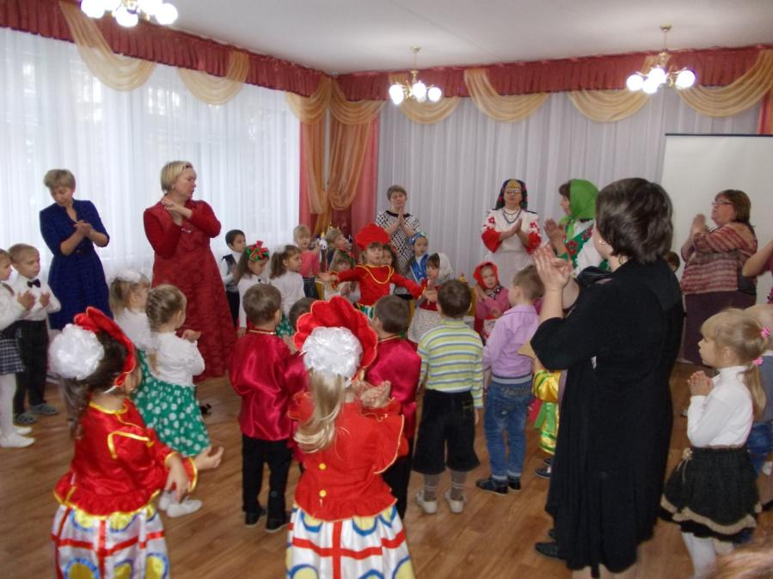
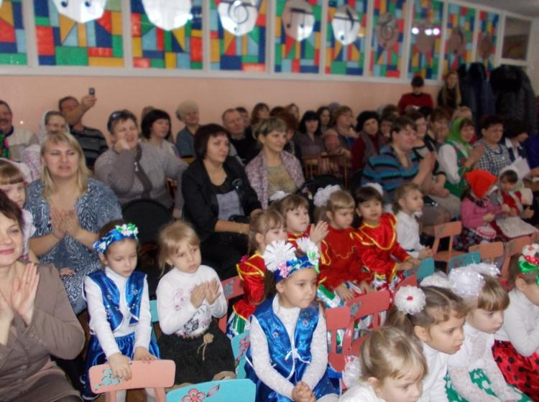

Slide 14
Основные формы взаимодействия с семьёй:
Знакомство с семьёй
Встречи-знакомства;
посещение семей;
анкетирование семей;
Информирование о ходе образовательного процесса
Дни открытых дверей; индивидуальные и групповые
консультации; родительские собрания;
оформление информационных стендов;
организация выставок детского творчества;
приглашение на детские концерты и праздники;
создание памяток; переписка по электронной почте;

Slide 15
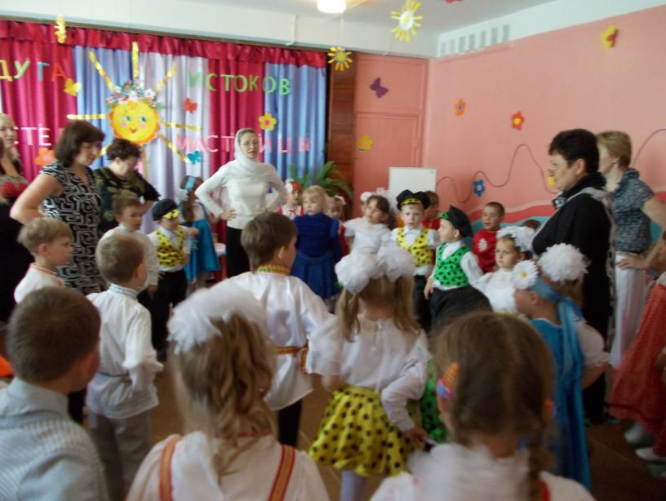
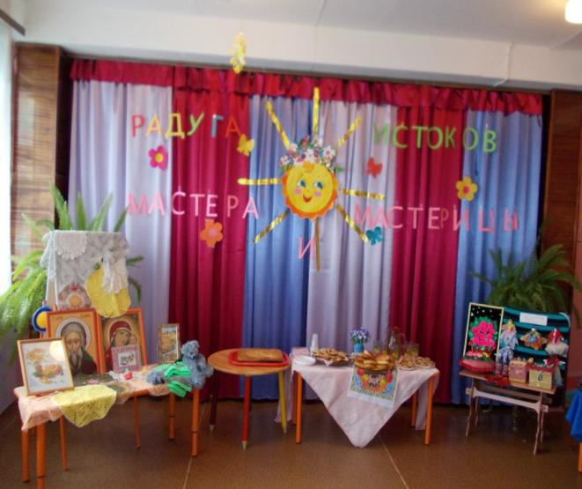

Slide 16
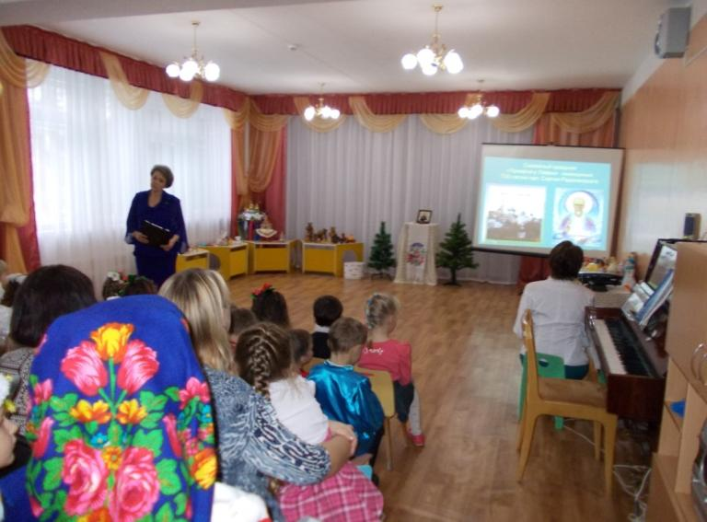
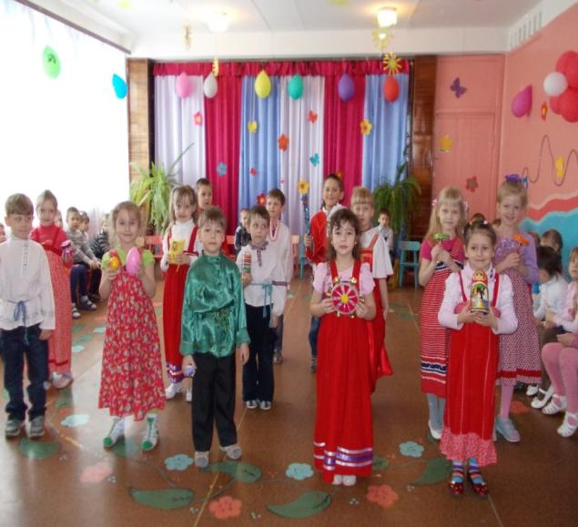
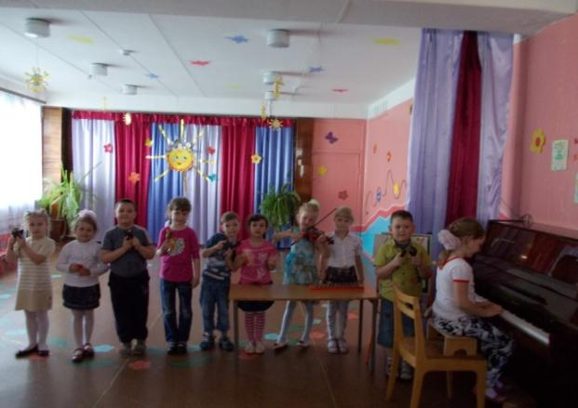

Slide 17
Информирование о ходе образовательного процесса
Организация «школы для родителей» (семинары, лекции, семинары-практикумы);
проведение тренингов, мастер-классов;
проведение конференции;
создание библиотеки;
Организация вечеров музыки и поэзии;
встреч в семейной гостиной; творческих конкурсов; семейных праздников; экскурсий;
участие в детской исследовательской и проектной деятельности
участие в образовательной деятельности (активные занятия по программе «Социокультурные Истоки» и «Моя семья»)

Slide 18
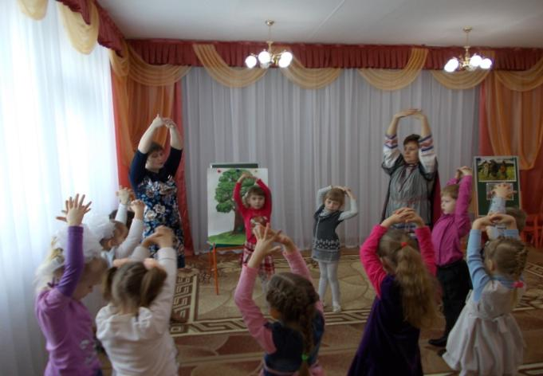
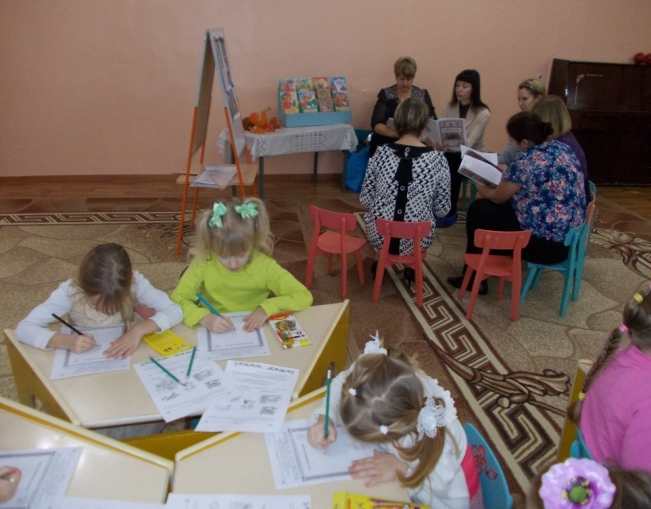

Slide 19
Образование родителей
Организация «школы для родителей»
(семинары, лекции, семинары-практикумы);
проведение тренингов, мастер-классов;
проведение конференции;
создание библиотеки;
Совместная деятельность
Организация вечеров музыки и поэзии;
встреч в семейной гостиной;
творческих конкурсов;
семейных праздников; экскурсий;
участие в детской исследовательской и проектной деятельности
участие в образовательной деятельности (активные занятия по программе «Социокультурные Истоки» и «Моя семья»)

